Slide 1
Estruturas de Dados
Para Pesquisa e Ordenação
Elias Stersa Vicini

Slide 2
Quem sou eu ?
Nome: Elias Stersa Vicini
Idade: 23 anos
Curso: Sistemas de Informação

Slide 3
Sobre o Projeto
Projeto foi realizo em cima de uma árvore B-tree. Tem o intuído de calcular o melhor caminho de um ponto A até o ponto B selecionado pelo usuário através de uma matriz.
O programa percorre a matriz pra achar o melhor caminho e mostrar na tela no final.
Estrutura de dados usada: Árvore

Slide 4
Sobre o Projeto
Foi medido o numero de tentativas para percorrer até o local selecionado pelo usuário.

Slide 5
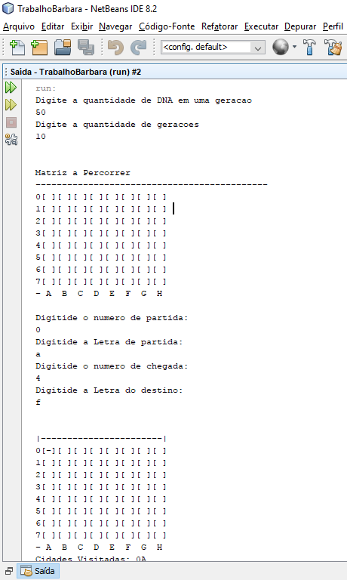
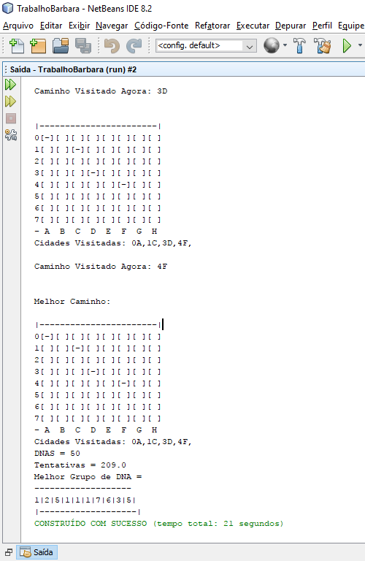

Slide 6
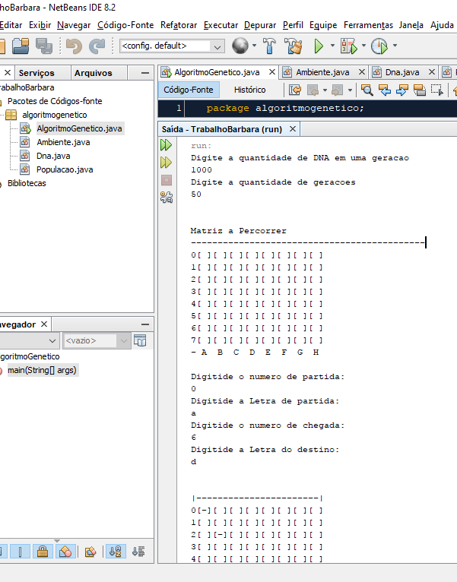
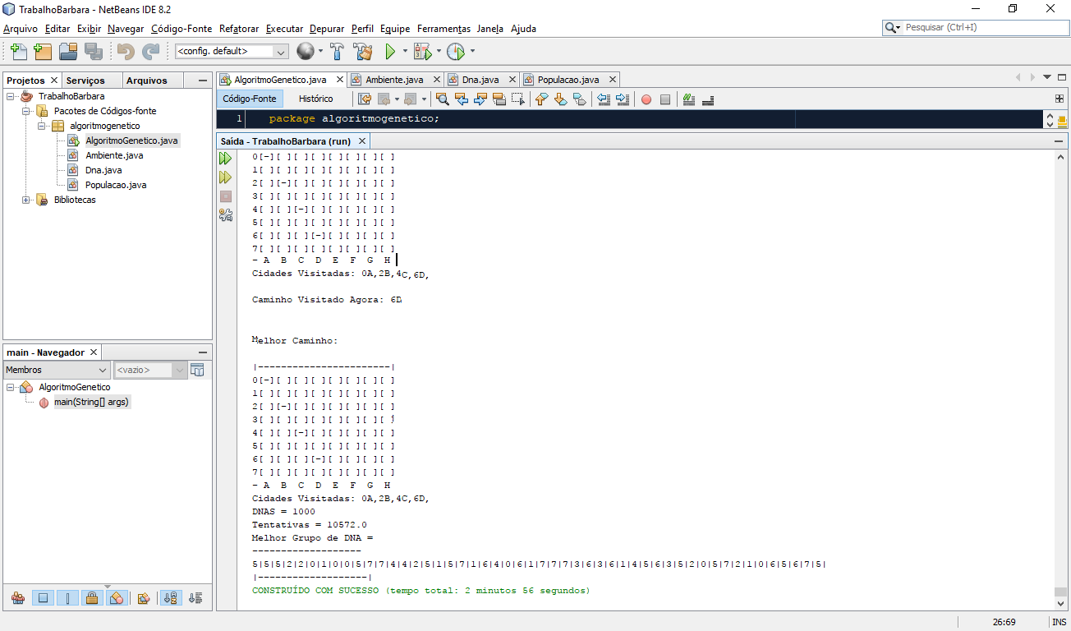

Slide 7
Conclusão
Temos que pesquisar qual melhor algoritmo de busca para aplicação desejada. Seja para sanar problemas de performance entre outros. Casa tipo é melhor para um caso.
No programa apresentado, quando numero de dna’s (filhos) é muito grande, o programa demora um pouco para achar o melhor caminho.

